Slide 1
Föräldrasektionsmöte
2024-11-24

Slide 2
Agenda
Actions från föregående Möte
Information från senaste styrelsemöte
Julmarknad
Lundaspelen
Ansvarsområden
Mötestider under året
AOB

Slide 3
Actions från föregående Möte
Handbollsföräldrar vill gärna uppdatera en del av nuvarande priser och produkter (handbollskiosk). Ricardo har bett om förslag och uppdaterar iZettle appen i Oktober (efter beslut)
  Nya priser är uppdaterade i appen efter input från handbollsföräldrar (Linda T)
  Jag har bett P12f och P15h att uppdatera priserna i kioskerna – DONE!
Ricardo kommer i Oktober att ta med en liten kontantkassa och lägga i kassaskåpet i handbollskiosken
  DONE!
Fredrik Alm kontaktar P13h för att uppdatera nuvarande (handboll) kioskrutiner så att de även inkluderar kontroll av städning i omklädningsrum och hall
  Ongoing?
Ricardo granskar/uppdaterar Fotbollsavslutningslathund. Daniel tar den uppdaterade fotbollsavslutningslathund som bas och skriver en handbollsavslutningslathund
  Ongoing?

Slide 4
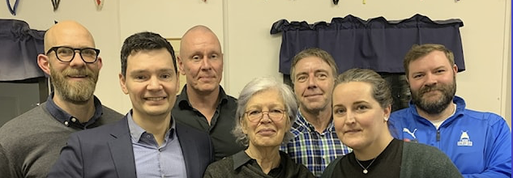
Information från senaste styrelsemöte
Från vänster:
Jesper Trädgård (Extra ledamot), Ricardo Durón (Föräldrasektion), Mikael Malmberg (Ungdomssektion), Margaretha Pettersson (Ordförande), Jesper Nylén (Seniorsektionen), Linda Thörnqvist (Handboll) och Rickard Klang (Kassör)

Slide 5
Information från senaste Styrelsemöte
2024-11-14
Ekonomiuppföljning
  Det finns en risk att klubbens resultat kommer att hamna på minus 2024. Senaste forecast pekar på att vi har lyckats parera
  Ett första förslag på Budget 2025 har tagits fram, och inkluderar även kostnad för handbollens seniorsektion och en mer balanserad kostnad mellan våra olika sektioner
    Seniorverksamheten är idag (2024) ca 31% av klubbens totala kostnader
    Under 2025 beräknas den sjunka till ca 23% av klubbens totala kostnader
Förändringar i Styrelsen
  Ricardo har meddelat styrelse och valberedningen att han avslutar sitt uppdrag sista december 2024.
    Juniorernas integration i Seniorsektionen
    Förslag på Budget 2025
    Förslag på Handboll A-lag
    Förslag på DalbyGIFs Vision
  Ny ordförande för föräldrasektionen kommer att väljas i årsmötet i mars 2025
  Från1:a jan 2025 till årsmötet har Fredrik Alm gått med på att hålla i föräldrasektionsmötena (Jan, Feb, Mars) och agera som kontaktperson ifall något strular

Slide 6

(Förslag) Vision för Dalby GIF
"Fotboll och Handboll för alla, där vi växer tillsammans”
En klubb för alla barn
Vi strävar efter att alla barn i Dalby ska få chansen att vara en del av fotboll- och handbollsgemenskapen så länge som möjligt. Dalby GIF är en plats där varje barn, oavsett talang eller erfarenhet, får möjlighet att utvecklas och känna sig som en del av laget.
Inkluderande och öppen förening
Dalby GIF är en inkluderande och välkomnande förening. Vi värdesätter mångfald och arbetar aktivt för att skapa en miljö där alla, oavsett bakgrund, kön eller förmåga, känner sig trygga och delaktiga.
En plats att kalla hem
Vi är en klubb där medlemmar känner sig som hemma. Med vår gemenskap och värme ska vi vara en förening man längtar tillbaka till, en plats där man alltid möts av glädje, respekt och vänskap.
Sätta Dalby på kartan
Genom vårt engagemang och vår passion för fotboll och handboll ska vi sätta Dalby på kartan. Vi vill vara en klubb som är känd för sitt hjärta, sin inkludering och sitt bidrag till både ungdomar och samhällets utveckling.
Ständig utveckling och lärande
I Dalby GIF ska alla känna att de lär sig något nytt, oavsett om det gäller bollteknik, samarbete eller personligt ansvar. Vi fokuserar på utveckling både på och utanför planen, för att varje medlem ska växa och nå sin fulla potential.
Notes:
Den här visionen för Dalby GIF återspeglar klubbens engagemang för att skapa en trygg, lärorik och inkluderande miljö för alla sina medlemmar

Slide 7
Julmarknad

Slide 8
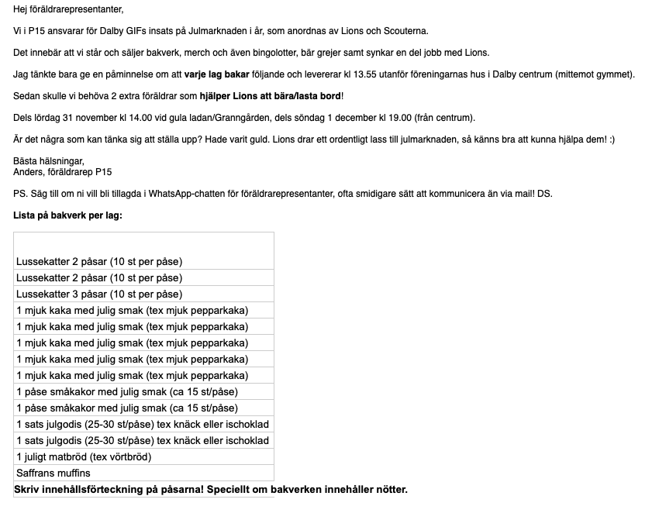
Julmarknad, P15f

Slide 9
Whatsapp Gruppen för föräldrarepresentanter!
Ansvarig för föräldragruppen på WhatsApp är Anders, ni kan maila honom på: a@betaresearch.se

Slide 10
Lundaspelen

Slide 11
Lundaspelen – P11 Handboll
Status?

Slide 12
Ansvarsområden

Slide 13
Rotation av Ansvarsområden
Områden idag:
  F-Kiosker: Inköp & Rutiner
  F-Kiosker: Hämtning, Uppackning & "Vaktmästare"
  H-Kiosker: Inköp & Rutiner
  H-Kiosker: Hämtning, Uppackning & "Vaktmästare"
  A-lag Kiosk, Bollkalle ansvar & biljettförsäljning
  Junior-lag Kiosk
  Städning av Klubbstugan
  Utdelning av lagpresentationer
  Julmarknad Planering
  Fotbollensdag
  Fotbollsavslutning
  Handbollensdag
  Handbollsavslutning
  Lundaspelen
Förslag för förändringar:
  F-Kiosker: Inköp & Rutiner
  F-Kiosker: Hämtning, Uppackning & "Vaktmästare"
  H-Kiosker: Inköp & Rutiner
  H-Kiosker: Hämtning, Uppackning & "Vaktmästare"
  A-lag Kiosk, Bollkalle ansvar & biljettförsäljning
  Junior-lag Kiosk
  Städning av Klubbstugan
  Utdelning av lagpresentationer
  Julmarknad Planering
  Fotbollensdag
  Fotbollsavslutning
  Handbollensdag
  Handbollsavslutning
  Lundaspelen
Seniorsektionen tittar på ett förslag där spelare själva bemannar kiosk/Biljettförsäljning

Slide 14
Städning Klubbstuga - Schema
 | Jan | Feb | Mar | Apr | Maj | Jun | Jul | Aug | Sep | Okt | Nov | Dec
2024 |  |  |  |  |  |  |  |  | P11f | P11h | P12f | P12h
2025 | A-lag | Junior. | P10f | F10/11f | F10h | P11f | P11h | P12f | P12h | F12f | F12h | P13f

Slide 15
Ansvarsområden

Slide 16
Lagintäkter
 | Kostnad för Klubben | Utökade intäkter | Lag (2024)
Årlig klubbstöd till varje lag (incl Cup)** | 110 000 | 0 | Alla
Utdelning lagpresentationer | 8 000 | 0 | F12/13f, F14/15h
A-lag Kiosk, Bollkalle ansvar & biljettförsäljning* | 4 000 | 0 | P11f
Junior Kiosk* | 2 000 | 0 | P14f
Fotbollensdag | 0 | 30 000 | P14f, F14/15f
Handbollensdag | 0 | 30 000 | F12/13h
Fotbollsavslutning | 0 | 4 000 | P10f
Handbollsavslutning | 0 | 4 000 | P12h
Summa | 122 000 | 68 000
** Utöver det årliga stödet, betalar Dalby GIF anmälningsavgiften till EN större Cup (tex Gothia) till varje lag. Gäller bara en gång per lag.

Slide 17
Mötestider under året

Slide 18
Mötestider under året, Söndagar KL 19 (Teams)
Datum | Agendafokus
jan | Möten under året & Ansvarsområden, vad gör en föräldrarepresentant?
feb | Uppdatera Prislista och Produkter
mar | Sammanfattning av Årsmöte, Status Lagpresentationer
apr | Förbättringsarbete / Renoveringsbehov, etc, av band annat Kiosk, Utrustning & Rutiner. Status Handbollsavslutning
maj | Fotbollens dag Status
jun | Inför Styrelsens Strategiarbete i Augusti
jul | <Stängt>
aug | Status Handbollensdag
sep | Ansvarsområden, vad gör en föräldrarepresentant?
okt | Status Fotbollssavslutning
nov | Status Julmarknad, Lundaspelen
dec | <Stängt>

Slide 19
Skriv ert namn i chatten!
Ricardo Durón, F10/11f

Slide 20
AOB
AOB?

